Slide 1
Şanlıurfa Haliliye ve Kilis’te “Sıfır Atık” Konusunda Farkındalık Oluşturma ve Eğitim/Eğitimci Eğitimi Projesi (UNDP-TUR-RFP(USB)-2020/03)
Aile Sağlığı Merkezleri Eğitimi

Slide 2
Ev Sahibi Topluluklar için Etkin Kentsel Atık Yönetimi Faz II: Katılımcı Atık Yönetimi Aracılığı ile Sosyal Uyumun Güçlendirilmesi Projesi
Proje, Amerika Birleşik Devletleri Nüfus, Mülteciler ve Göç Bürosu (USBPRM) tarafından sağlanan 3 milyon dolarlık fon ile Çevre ve Şehircilik Bakanlığı tarafından, Birleşmiş Milletler Kalkınma Programını’nın (UNDP) teknik desteği ve uzmanlığı ile yürütülmektedir.
Proje faydalanıcıları Kilis ve Şanlıurfa Haliliye Belediyeleridir.
Proje, Kilis ve Şanlıurfa illerinde geri dönüşümlü malzemelerin birey temelli kaynağında ayrıştımaya teşvik sağlayarak, Çevre ve Şehircilik Bakanlığı’nın Sıfır Atık Programı’na katkıda bulunmayı amaçlamaktadır. Bu amaçla Suriyeli ve ev sahibi topluluk üyelerinin ortak ekonomik ve çevresel çıkarlar doğrultusunda bir araya getirilmesi yoluyla her iki topluluk üyelerine sürdürülebilir geçim kaynağı olanakları sunulması ve sosyal uyumun güçlendirilmesi sağlanabilecektir.

Slide 3
Proje Kapsamında;
Her iki belediye için ihtiyaç analizleri doğrultusunda belediyelere atıkların toplanması amacı ile araç, konteyner ve çeşitli biriktirme ekipman desteği sağlanmaktadır.
Her iki belediye için Atık Getirme Merkezleri kurulacaktır.
Hem Şanlıurfa hem de Kilis illerinde geri dönüştrülebilir atıklardan elde edilecek ürünler üretilmesi yolu ile kadınlara iş imkanı sağlanarak Kadın Kooperatifleri desteklenmektedir.
Hedef kitlelere ulaşarak sıfır atık konusunda eğitimler ve eğitici eğitimleri verilmekte aynı zamanda farkındalık kampanyası uygulanacaktır.

Slide 4
Şanlıurfa Haliliye ve Kilis’te “Sıfır Atık” Konusunda Farkındalık Oluşturma ve Eğitim/Eğitimci Eğitimi Projesi
Şanlıurfa Haliliye İlçesi ve Kilis’te Sıfır Atık Konusunda Farkındalık Oluşturma ve Eğitim/Eğitimci Eğitimi Projesi, Çevre ve Şehircilik Bakanlığının 12 Temmuz 2019 tarih ve 30829 sayılı Sıfır Atık Yönetmeliğine belediyelerin uyum sağlaması amacıyla 15 Temmuz 2020 tarihinde başlamıştır.
5 ay sürecek olan projede amaç, Haliliye ve Kilis halkları ve mülteciler için sıfır atık konusunda farkındalık oluşturmak ve belirli hedef kitlelerin bu kapsamda eğitilmesidir.

Slide 5
Proje Faaliyetleri
Farkındalık oluşturma faaliyetleri
Eğitim ve Eğitimci Eğitimleri
Anketler ve Final Raporu
1
2
3

Slide 6
Faaliyet 1: Farkındalık Oluşturma
Promosyon videoları
Posterler
Animasyon videoları
Bilboardlar
Araç giydirme
Broşürler
Bez çantalar
Afişler

Slide 7
Faaliyet 2: Eğitim ve Eğitimci Eğitimleri
Şanlıurfa Haliliye
4.818 katılımcı
Kilis
2.070 katılımcı
Her bir hedef grup için özelleştirilmiş eğitimler

Slide 8
Faaliyet 2: Eğitim ve Eğitimci Eğitimleri
Eğitimlerde hedef kitleler
Şanlıurfa Haliliye ve Kilis Okul Öncesi, İlköğretim ve Lise Öğretmenleri ve İdari Personelleri Eğitimi
Harran ve 7 Aralık Üniversiteleri Akademik ve İdari Personelleri Eğitimi
Şanlıurfa Haliliye İmam, Muhtar, STK Temsilcileri Eğitimi
Şanlıurfa Haliliye Belediye Personelleri Eğitimi
Şanlıurfa Haliliye Aile Sağlığı Merkezleri Eğitimi
Şanlıurfa Haliliye Kamu Kurumu Personelleri Eğitimi

Slide 9
Faaliyet 2: Eğitim ve Eğitimci Eğitimleri
Eğitimci Eğitimlerinde hedef kitleler
Şanlıurfa Haliliye ve Kilis Okul Öncesi, İlköğretim ve Lise Öğretmenleri Eğitimci Eğitimi
Şanlıurfa Haliliye ve Kilis Okul Öncesi, İlköğretim ve Lise İdari Personelleri Eğitimci Eğitimi
Harran ve 7 Aralık Üniversiteleri Akademik ve İdari Personel Eğitimci Eğitimi
Şanlıurfa Haliliye Kamu Kurumu Personelleri (Aile Sağlığı Merkezleri ve Belediyeler) Eğitimci Eğitimi
Şanlıurfa Haliliye Diğer Kamu Kurumu Personelleri Eğitimci Eğitimi

Slide 10
Faaliyet 3: Anketler ve Final Raporu
Şanlıurfa Haliliye
250 hane halkı anketi
Kilis
375 hane halkı anketi
Eğitim anketleri
Final raporu

Slide 11
Aile Sağlığı Merkezleri Eğitimi

Slide 12
İçerik
Sıfır Atık Kavramı – Atıklar Yönetiminin Sağlıkla İlişkilendirilmesi – Farkındalık Yaratma
Vahşi Depolamadan Atık Yönetimine Yolculuk – Sıfır Atık Yönetim Piramidi Nedir?
Atık yönetimi Değerlendirilmesi ve Uygulanmasında Yaklaşımlar – Geri Dönüşüm ve Minimizasyon
Sıfır Atık Konusunda Özgürleştiri Bilme ve Eylem
Tıbbi Atık Yönetimi ve Uygulama Koşulları
Tehlikeli, Tıbbi Atıklar ve Özel Atıkların Yönetimi – Bertarafı
Kaynak verimliliği - Sıfır Atık Uygulamalarının Davranış Şekline Dönüştürülmesi
Sağlık Merkezlerinde Atık Yönetimi ve EÇBS Sistemi Uygulamaları

Slide 13
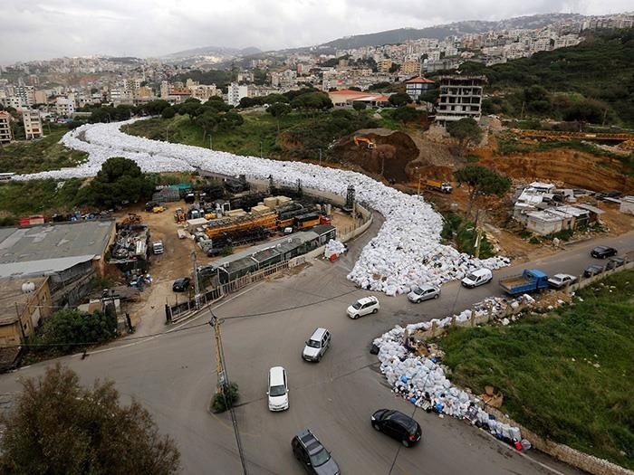
Sıfır Atık Kavramı
Niye atıklarımızı yönetmeliyiz?
Sıfır Atık”; İsrafın önlenmesi, doğal kaynaklarımızın daha verimli kullanılması, atık oluşum sebeplerinin gözden geçirilerek atık oluşumunun engellenmesi veya
minimize edilmesi, atığın oluşması durumunda ise kaynağında ayrılarak geri dönüşüme kazandırılması noktasında mevcut sistemi daha düzenli, sistemli ve uygulanabilir bir temele oturtmak amacıyla sıfır atık prensibiyle yola çıkılmıştır.
GENEL
AMAÇ
Sahip olunan kaynakların doğru ve verimli kullanılması ve atıkların ekonomik olarak değerlendirilmesi, yeniden ekonomiye kazandırılması, israfın
önlenmesi, çevre ve doğaya karşı farkındalık ve duyarlılığın geliştirilmesi amacıyla destek verdiği “Sıfır Atık Projesi” kapsamında çalışmalar yapmaktır.
AMAÇ
s
KAZANÇ
İsrafın önüne geçilmekte.-Ekonomik -Enerji tasarrufu-Hammadde-Temiz üretim-Çevre koruma-Duyarlı tüketici-Prestij-Ulusal ve uluslararası belgeler- Kaynak yönetimi
İsrafı Önlemek-Bilinçli üretim ve tüketimi sağlamak -Doğal Kaynakları Korumak
Gelişmiş Ülkeler ile Rekabet Edebilmek için-Döngüsel ekonomiye geçerek atıkları
hammadde olarak kullanmak yeni iş imkanları oluşturmak
Çevresel Zararların Giderilmesi İçin-Çevre ve insan sağlığını korumak-Kirlilik giderlerini
azaltmak
Sosyal Açıdan Bütünleşmek İçin-Halkın duyarlı olmasına katkı sağlamak-Daha çevre dostu yaşam tarzına sahip olmak
SONUÇ

Slide 14
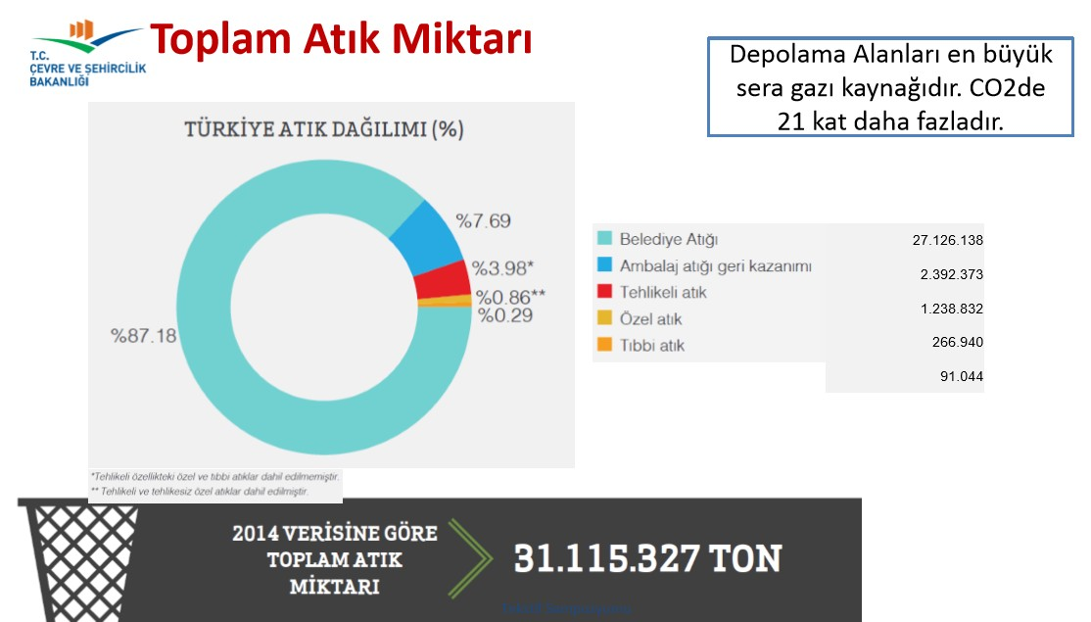

Slide 15
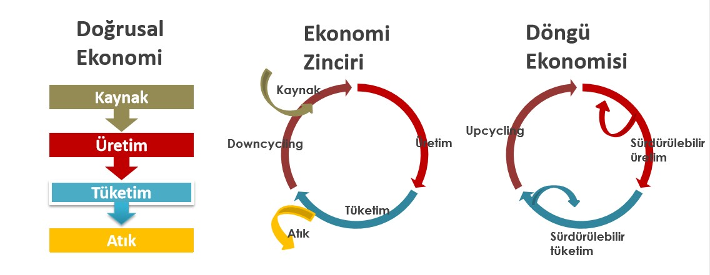




Tüketim alışkanlıkları ve doğrusal ekonomi

Slide 16
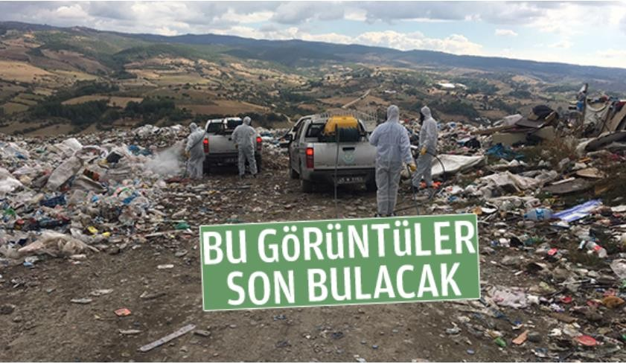
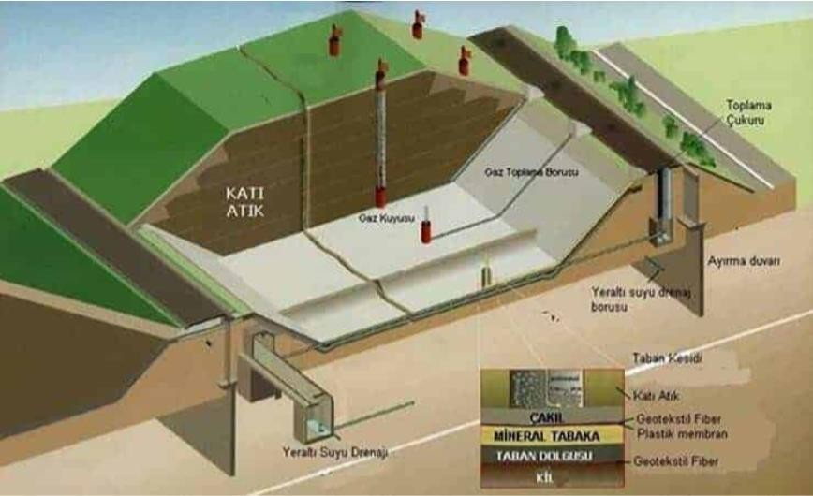
Vahşi Depolamadan Atık Yönetimine Yolculuk

Slide 17
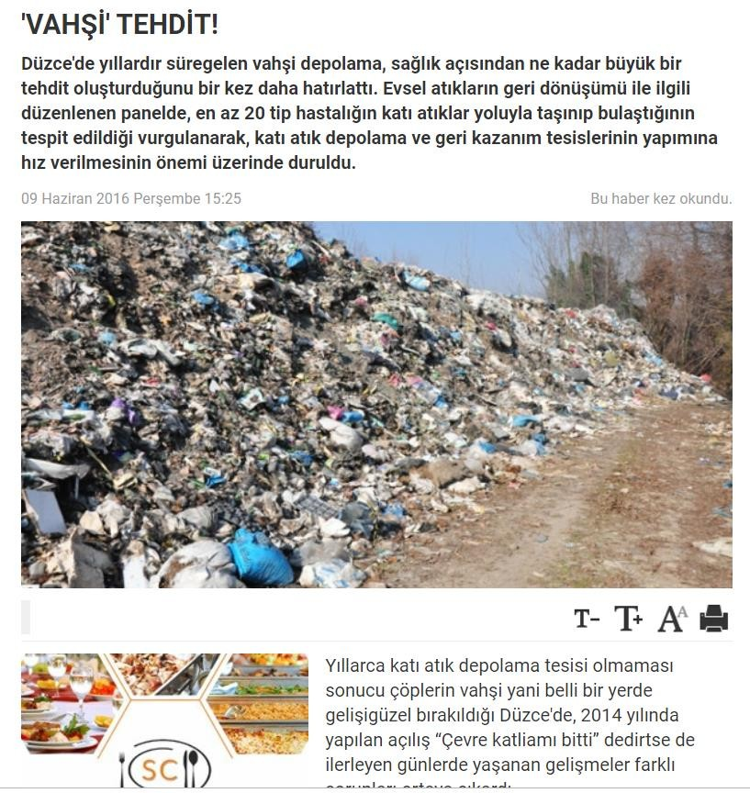

Slide 18
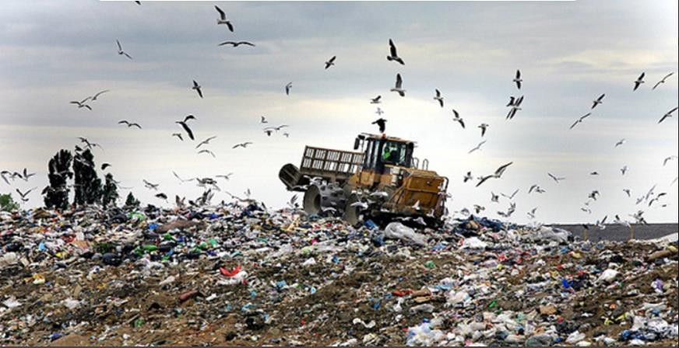
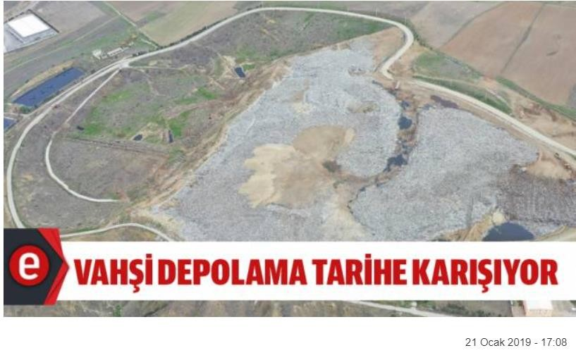
Ama dünya bizim değil hepimizin!!!!!

Slide 19
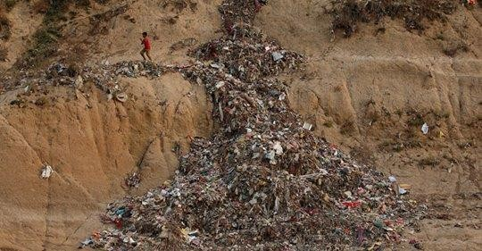
Atık kavramı-Niye atıklarımızı yönetmeliyiz?
Sadece ülkemizin değil pek çok
gelişmekte olan ülkenin büyük problemi işte Hindistan Ganj nehri
....

Slide 20
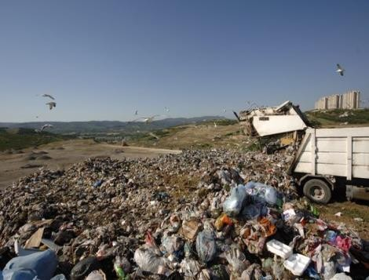
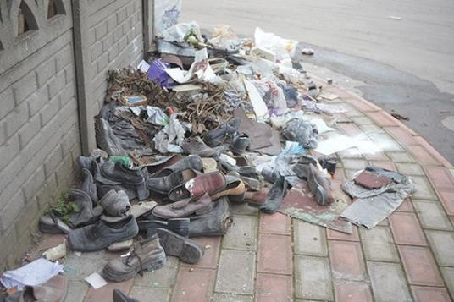
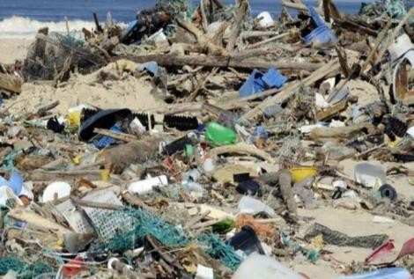
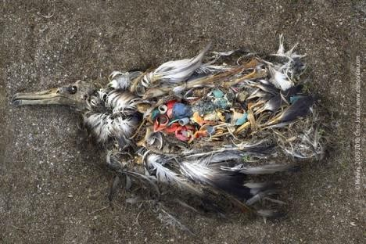
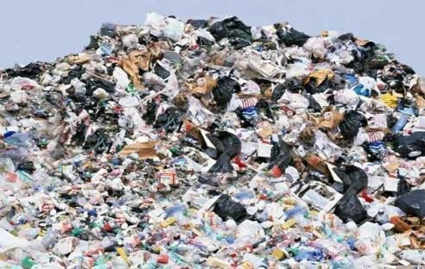
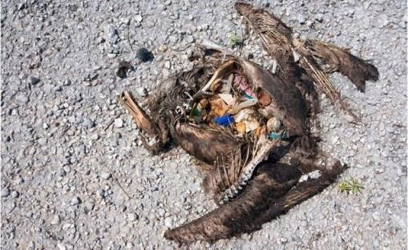
Niye atıklarımızı yönetmeliyiz?

Slide 21
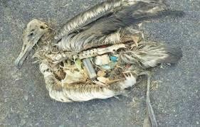
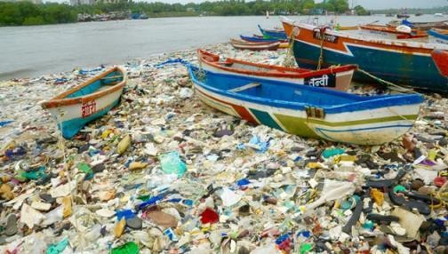
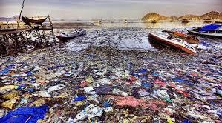
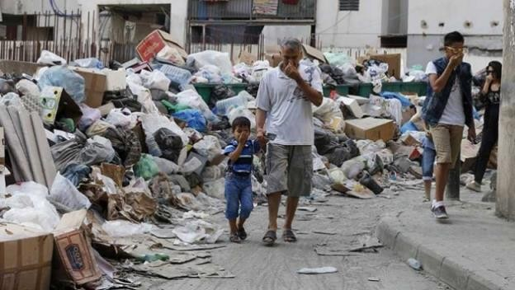
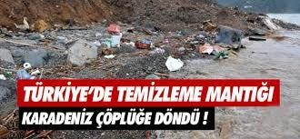
PROF. DR. YÜKSEL ARDALI-ONDOKUZ MAYIS ÜNİVERSİTESİ-SIFIR ATIK PROJESİ-UNDP-WEGLOBAL

Slide 22
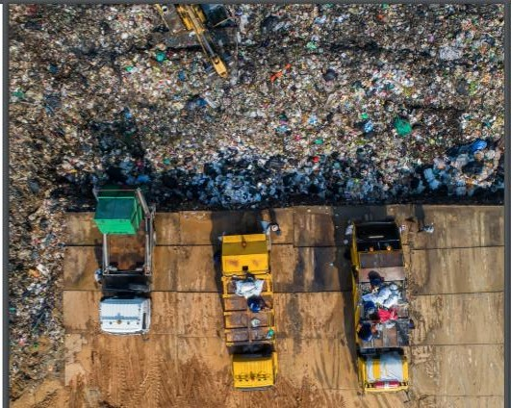
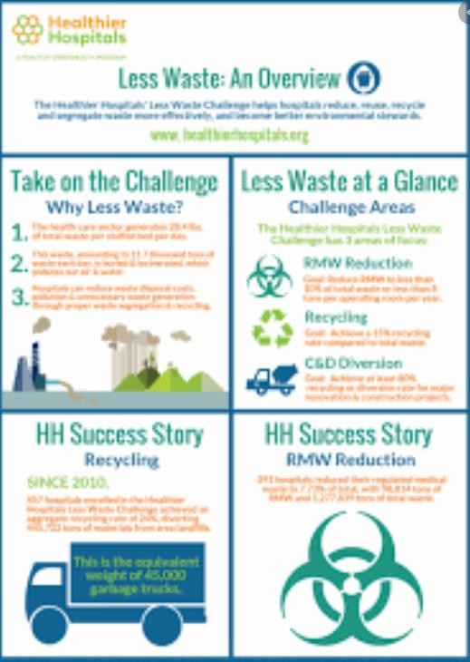
Atık, su ve enerji ile hammadde yönetimi

Slide 23
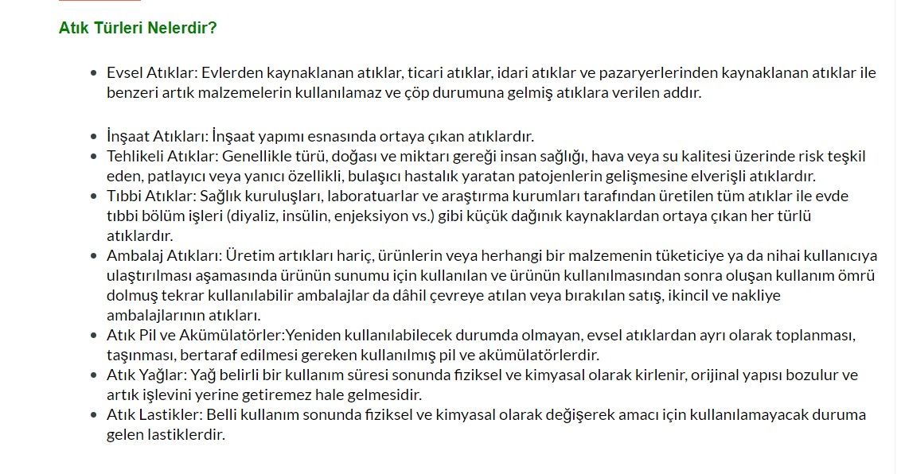
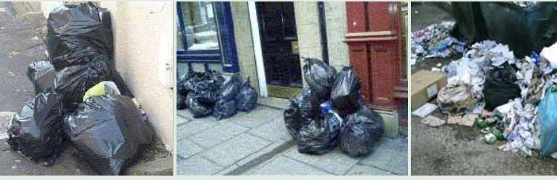
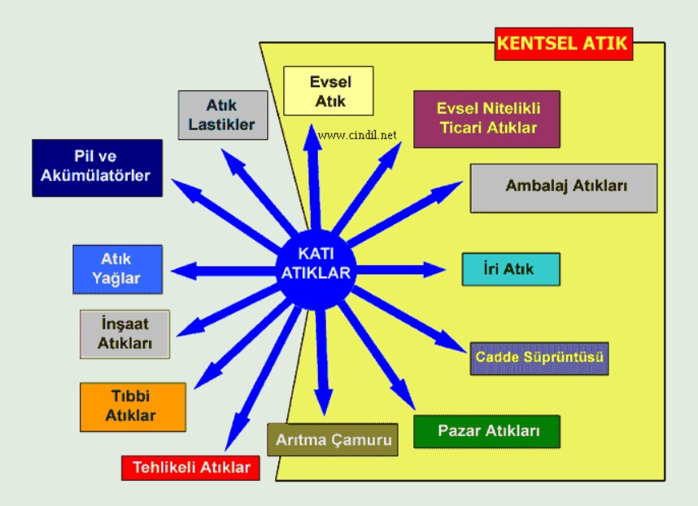
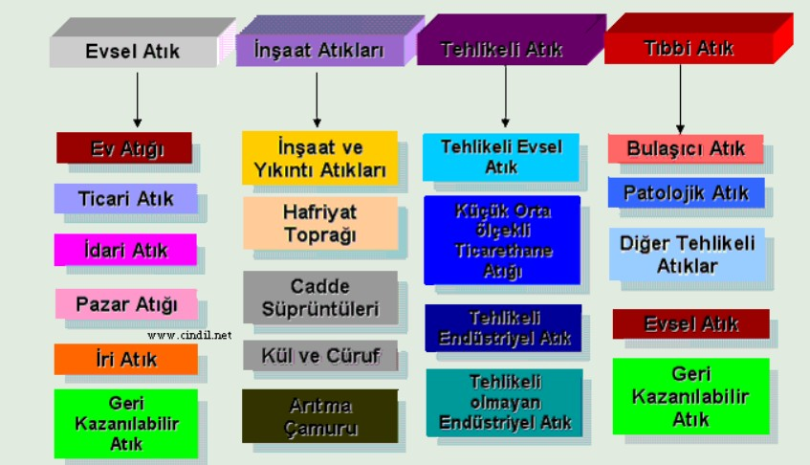

Slide 24
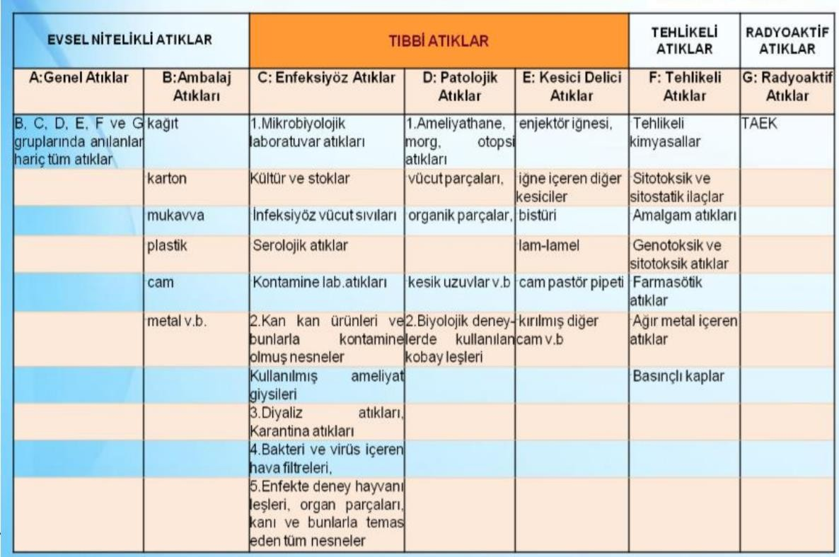

Slide 25
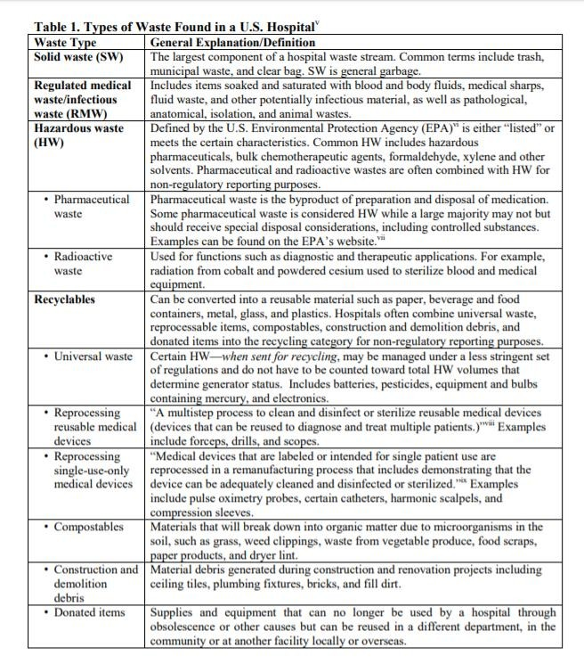
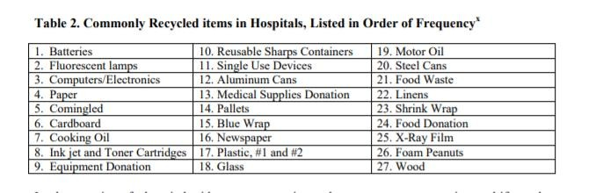
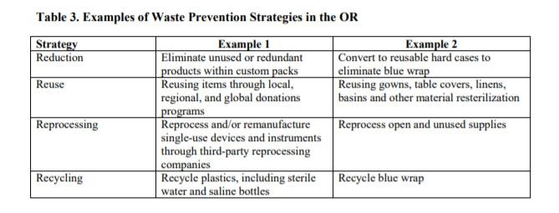

Slide 26
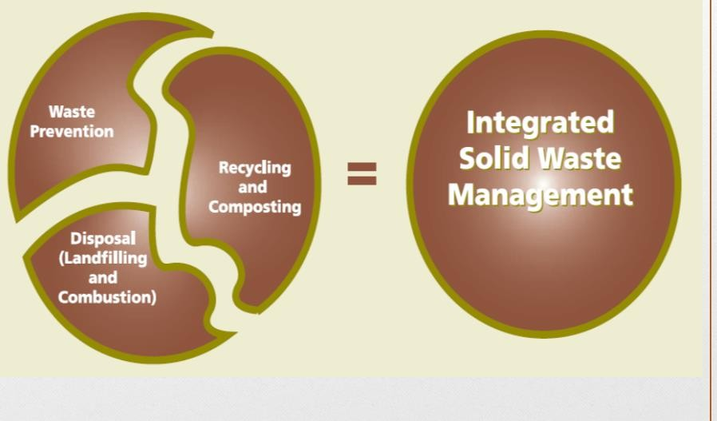
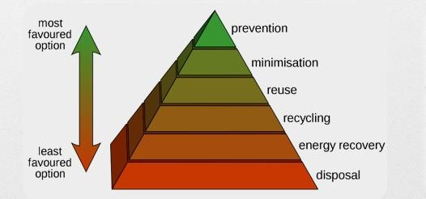

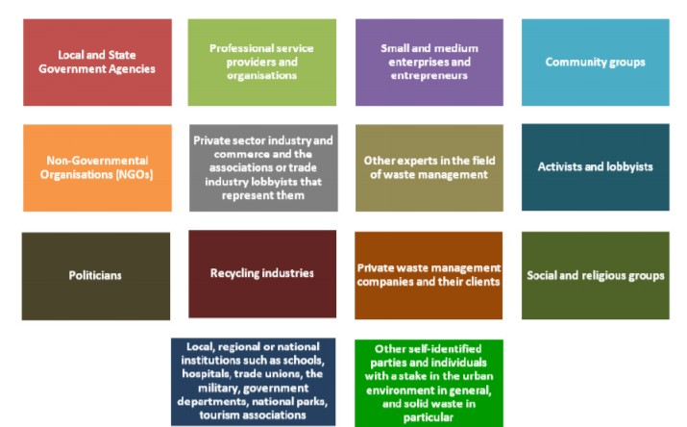
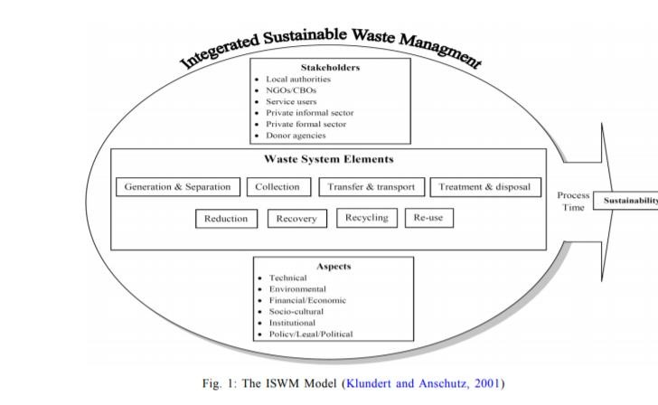
ENTEGRE ATIK YÖNETİMİ

Slide 27

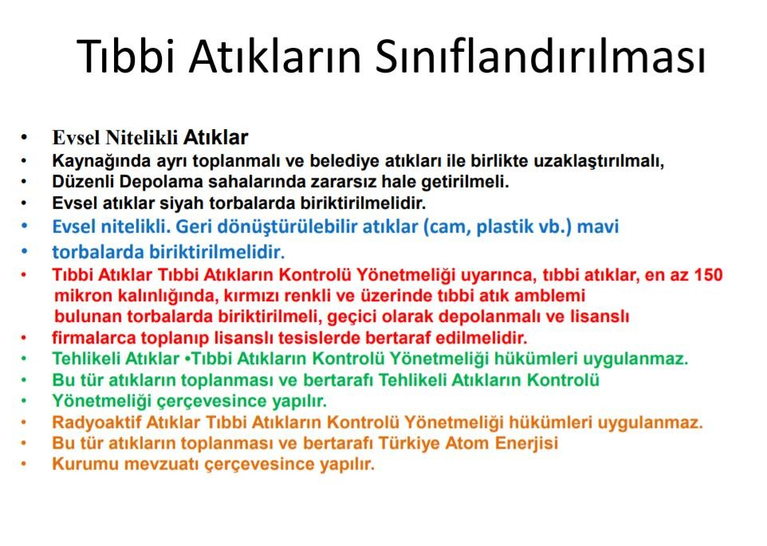

Slide 28
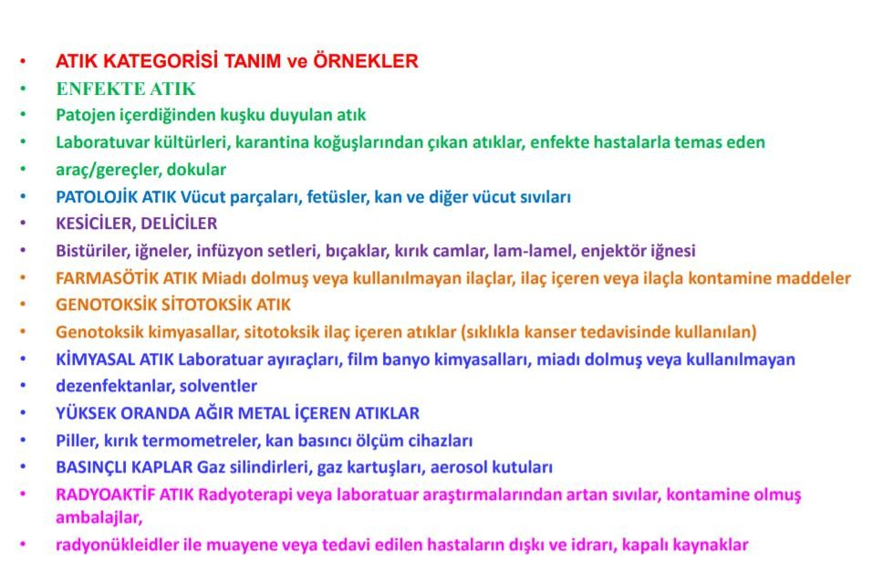

Slide 29
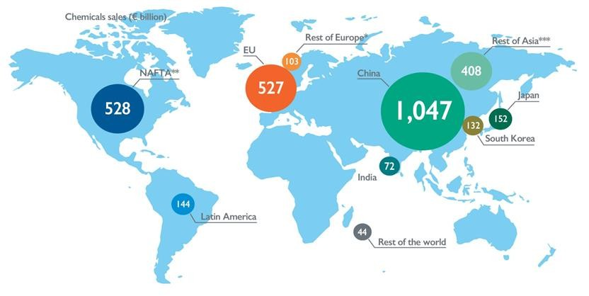
ATIKLARIN SAĞLLIĞA ETKİLERİ
*Dünya Kimyasal Üretimi, milyar €
Kaynak: Cefic Chemdata International, 2014

Slide 30

Kimyasallar Evreni
› İnsanlar, çoğunluğu son on yıllarda olmak üzere 123 milyondan fazla kimyasal keşfetti ya da sentezledi!
› Regule edilen ticari kimyasalların sayısı:
YENİ KİRLETİCİLER
345 891
Bizim için anlamı?
(Ağustos’16)

Slide 31
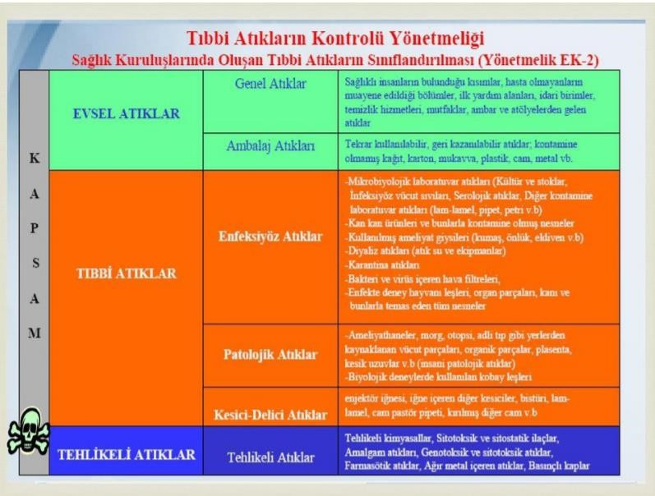
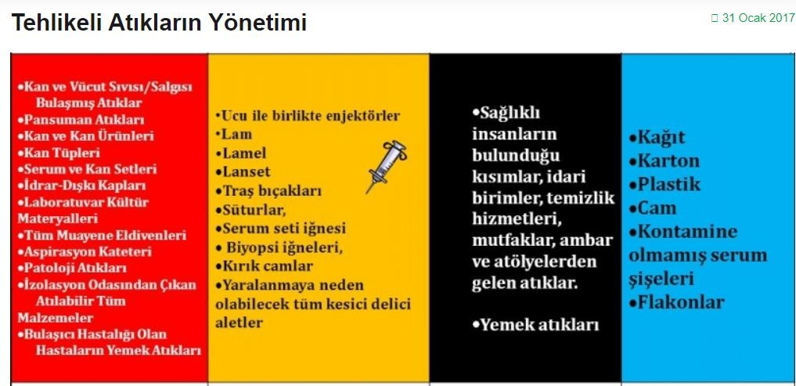

Slide 32






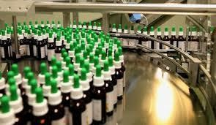
Tehlikeli Maddeler
Fabrikalar
Hastane
Atıksuları
Evsel
Atıksular
Kültür
Balıkçılığı
Tarım
Besin zinciri, su
kaynakları, yaban hayatı
vb
Atık Depolama
Sızıntı Suları
İlaç Fabrikaları

Slide 33

Tehlikeli Kimyasallar
Pestisitler
Farmasötikler
Kişisel Bakım Ürünleri
Endokrin Bozucu Kimyasallar
Metaller, Radyoaktif Elementler

Slide 34
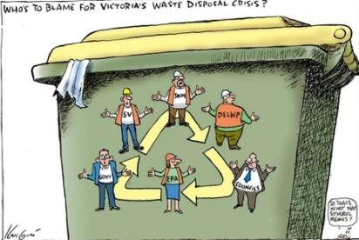
?
Canlılar Üzerine
Etkileri

Slide 35
Etkiler
1990’lardan sonra bilim insanları anlamaya başladılar...

Slide 36
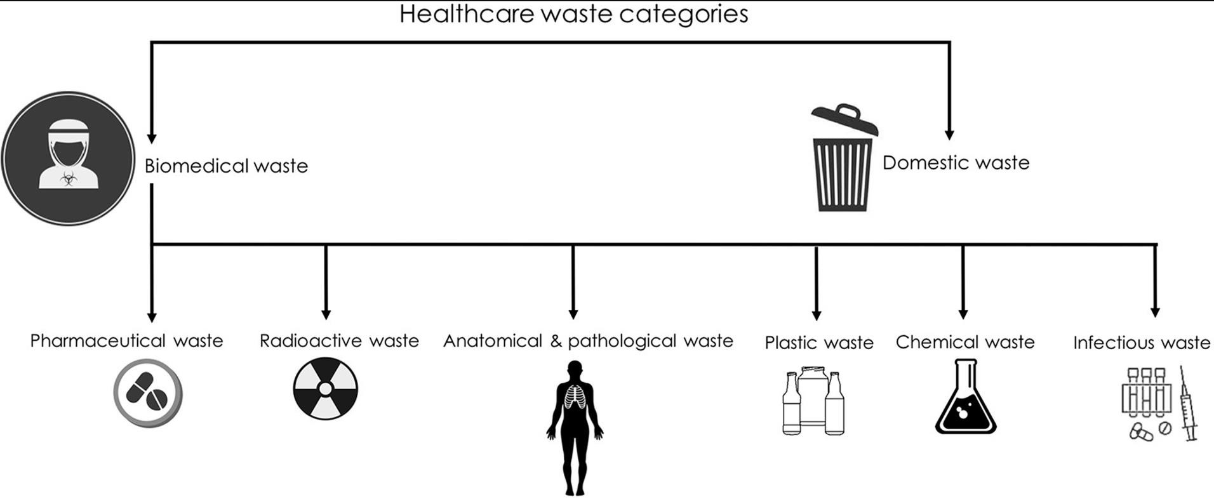

Slide 37
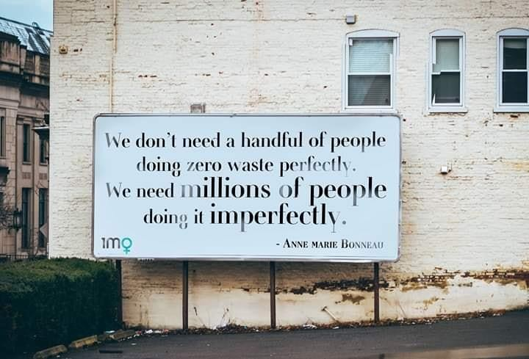
Atık kavramı-Niye atıklarımızı yönetmeliyiz?

Slide 38
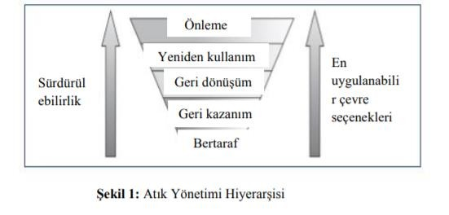
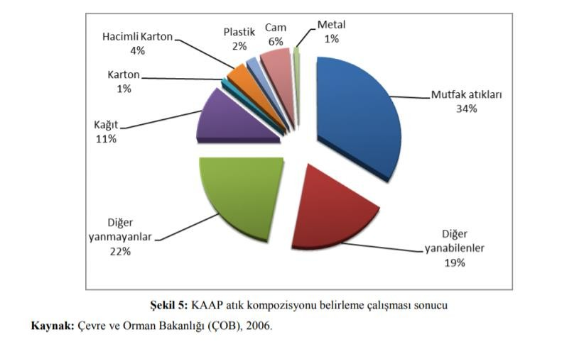
Atık Yönetimi, Değerlendirilmesi ve Uygulanmasında Yaklaşımlar-Geri dönüşüm ve minimizasyon
Önleme: Ürünlerin yeniden kullanılması veya kullanım ömürlerinin uzatılması ile atık miktarının azaltılması, ürün üretiminde zararlı maddelerin azaltımı ve üretilen atığın çevre ve insan sağlığı üzerindeki olumsuz etkilerinin en aza indirilmesine ilişkin herhangi bir madde ya da malzeme atık haline gelmeden önce alınacak tedbirleri ifade etmektedir.
Yeniden kullanım: Ürünlerin ya da atık olmayan bileşenlerin tasarlandığı şekilde aynı amaçla kullanıldığı herhangi bir işlemi ifade etmektedir.
Geri dönüşüm: Enerji geri kazanımı ve yakıt olarak kullanımı ya da dolgu yapmak üzere atıkların tekrar işlenmesi hariç olmak üzere, organik maddelerin tekrar işlenmesi dâhil atıkların işlenerek asıl kullanım amacı ya da diğer amaçlar doğrultusunda ürünlere, malzemelere ya da maddelere dönüştürüldüğü herhangi bir geri kazanım işlemini ifade etmektedir. Geri dönüşümde, ürün ve bileşenlerin özellik ve fonksiyonları kaybolmaktadır.
Geri kazanım: Piyasada ya da bir tesiste kullanılan maddelerin yerine ikame edilmek üzere atıkların faydalı bir amaç için kullanıma hazır hale getirilmesinde yer alan ve listelenen işlemleri ifade etmektedir.

Slide 39
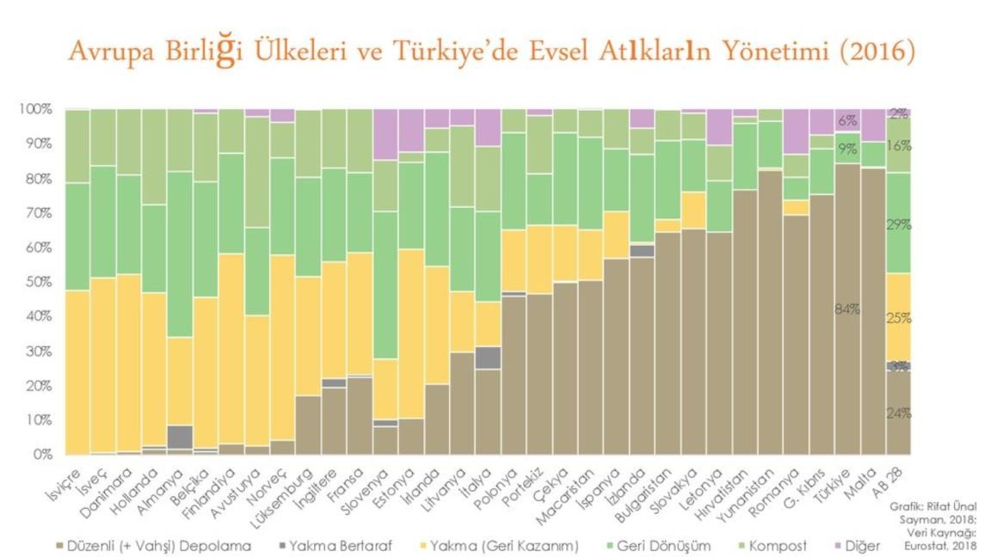
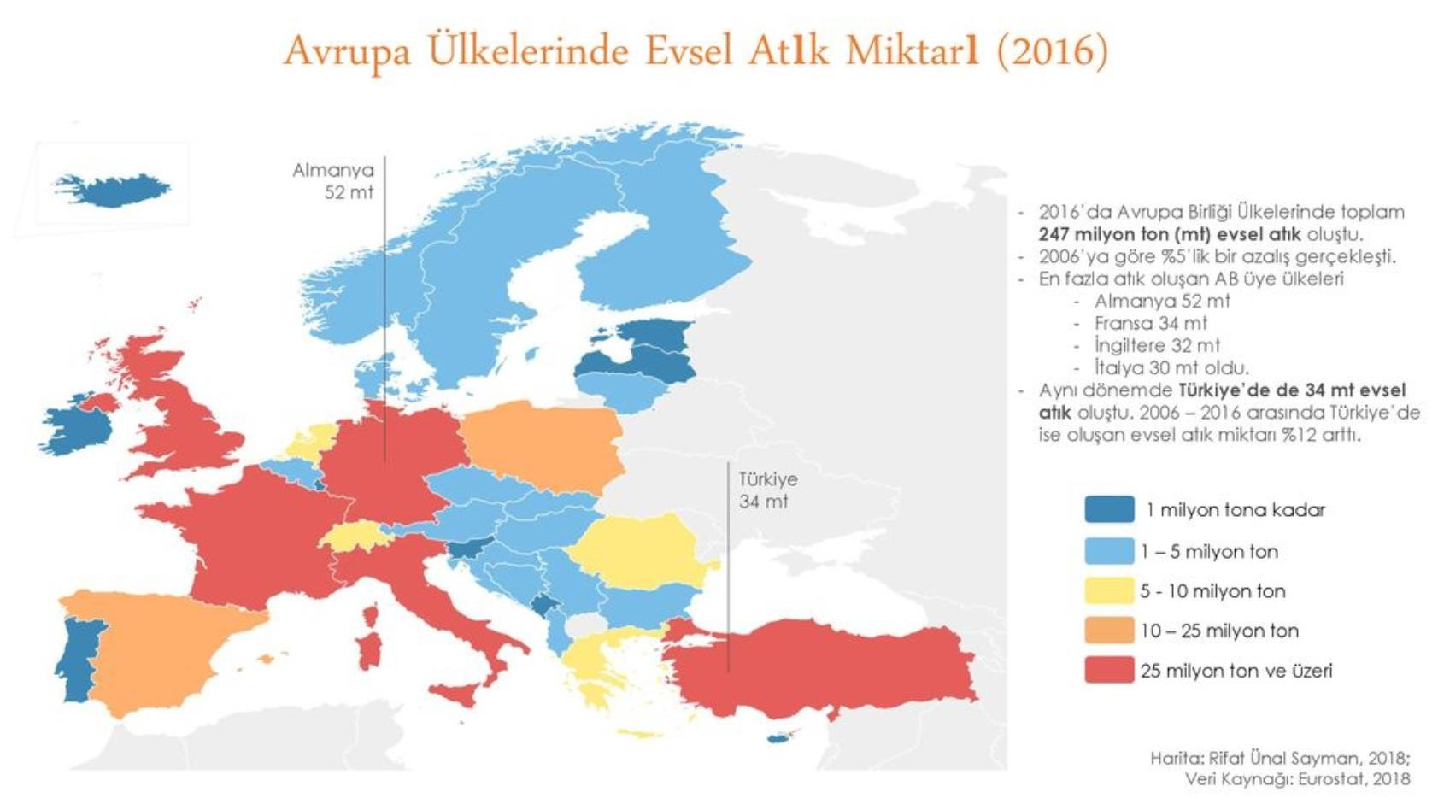
Dünyada ve Türkiye’de atık yönetimi

Slide 40
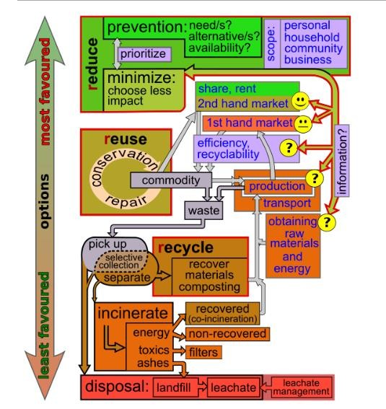
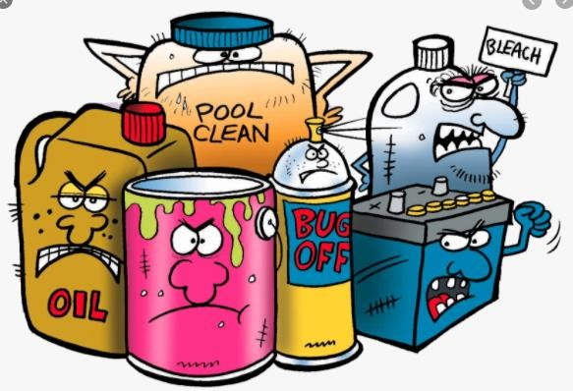
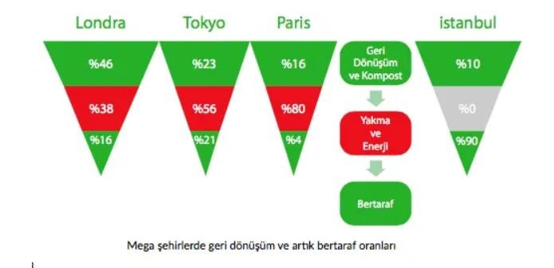

Slide 41

ATIK YÖNETİMİ NEDİR?

Slide 42






SIFIR ATIK NEDİR?
ATIK ÖNLEME
Olabildiğince az
tüketmek ve az atık
üretmektir.
AYRI TOPLAMA Oluşan atıkları kaynağında ayrı biriktirmek ve toplamak.
SIFIR
ATIK
Depolama ve
yakmaya
Hiçbir atık gönderilme mektedir.
GERİ KAZANIM Organik atıklardan kompost ve gübre elde etmektir.
GERİ DÖNÜŞÜM
Ayrı toplanan atıklar hammaddeye ve yeni ürünlere dönüştürülmektedir.

Slide 43

ÖZGÜRLEŞTİRİCİ BİLME
Özgürleştirici bilme de kişinin sahip olduğu potansiyelini uygulamalarına aktardığı bilgiyi kapsamaktadır.
Özgürleştirici bilme, adaletsizliğin veya eşitsizliğin sosyal ve politik sorunlarını tanıma, şeylerin farklı olabileceğini fark etme ve bir durumu olduğu gibi, insanların yaşamlarını iyileştiren bir duruma dönüştürmek için deneyim ve bağlamın karmaşık öğelerini bir araya getirme yeteneğidir.
Özgürleştirici bilme, toplumdaki bazı gruplar için adil olmayan bir statükoyu sürdürmek için sorunlu koşulların nasıl birleştiği, yeniden ürettiği ve yerinde kaldığı konusunda farkındalık geliştirir.
Toplumsal adaletsizliklerin ve eşitsizliklerin farkında olmak, özgürleştirmenin bilinmesinin entegre ifadesi olan prakside- birçok hareketin birbirini mantıklı biçimde izlemesini gerektiren yalın ya da karmaşık bir davranış kavramı- doruğa ulaşan süreçlere yol açar.

Slide 44

SIFIR ATIK YÖNETMELİĞİ
Bu Yönetmeliğin amacı, hammadde ve doğal kaynakların etkin yönetimi ile sürdürülebilir kalkınma ilkeleri doğrultusunda atık yönetimi süreçlerinde çevre ve insan sağlığının ve tüm kaynakların korunmasını hedefleyen sıfır atık yönetim sisteminin kurulmasına,
yaygınlaştırılmasına,
geliştirilmesine,
izlenmesine, finansmanına,
kayıt altına alınarak
belgelendirilmesine ilişkin genel ilke ve esasların belirlenmesidir.

Slide 45


Slide 46


Slide 47




Slide 48

TIBBİ ATIK YÖNETİMİ
› ATIK YÖNETİMİ: Atığın toplanması, taşınması, geri kazanılması,
bertaraf edilmesi, bertaraf sahalarının kapatılması sonrası bakımı
ve bu tür faaliyetlerin gözetimi, denetimi ve izlenmesi atık yönetimi olarak ifade edilebilir.

Slide 49

› Tıbbi atıklar miktar olarak az olmalarına rağmen, yüksek oranda risk taşıyan çok önemli bir atık grubudur.
› Bu atıklar çok miktarda tehlikeli madde içererek, sağlık personeli, hastalar, toplum sağlığı ve çevre açısından büyük bir tehlike
oluşturmaktadır.
› Tıbbi atıklar enfekte olmalarının yanı sıra tehlikeli kimyasallar, ilaçlar, toksinler, radyoaktif maddeler, gibi tehlikeli maddeleri de içermektedirler.

Slide 50
Endüstriyel Atık Yönetimine İlişkin Mevzuat
Çevre Kanunu
Atık Yönetimi Yönetmeliği
Basel Sözleşmesi
ATIK TÜRÜNE GÖRE YÖNETİM
Tehlikeli Atıkların Kontrolü Yönetmeliği
PCB ve PCT’li Atıkların Kontrolü Yönetmeliği
TAŞIMA VE BERTARAF
Atıkların Düzenli Depolanmasına Dair Yönetmelik
Atıkların Yakılmasına İlişkin Yönetmelik ● Atıkların Karayol. Taşınması

Slide 51
Endüstriyel Atık Yönetimine İlişkin Mevzuat
Tanker Temizleme Tesisleri Tebliği (2009)
Bazı Tehlikesiz Atıkların Geri Kazanımı Tebliği (2011)
Çevrenin Korunması Yönünden Kontrol Altında Tutulan Atıkların İthalatına Dair
ÜGD Tebliği (2015/3)
Çevrenin Korunması Yönünden Kontrol Altında Tutulan Metal Hurdalara İlişkin
ÜGD Tebliği (2015/23)

Slide 52




Slide 53

Tehlikeli Atık Nedir?
İnsan sağlığına ve çevreye zarar verebilecek,
Tutuşabilen
Enfeksiyon yapıcı
Tahriş edici,
Zararlı,
Toksik,
Kanserojen,
Parlayıcı
Korozif gibi tehlikeli kabul edilen özelliklerden birini veya
birden fazlasını gösteren atıklara “tehlikeli atık” denir.

Slide 54

Tehlikeli Atık Yönetimi
Tehlikeli
Atıklar
Geçici Depolama
Atık üreticisinin
sahasında
En fazla 6 ay
Ön İşlem
Enerji
Geri Kazanımı
Beraber yakma tesislerinde (çimento, kireç vb.)
Yakma
(Döner Fırın, Piroliz, Gazlaştırma vb.)
Ara Depolama
Düzenli Depolama
Geri Kazanım
İhracat

Slide 55


Özel Atık Nedir
› Yönetimleri özel yöntemler gerektiren atık yağ, tıbbi atıklar, PCB/PCT içeren atıklar, atık akü-pil ve elektronik atıklar gibi tehlikeli atıklar Özel Atık olarak tanımlanmakta olup, ayrıca yönetmelikleri bulunmaktadır.

Slide 56

Tehlikeli Atıkların Kontrolü Yönetmeliği
Amaç:
Tehlikeli atıkların üretiminden nihai bertaraf edilmesine kadar çevreyle uyumlu yönetiminin sağlanması
Kapsam:
Tehlikeli atıkların;
toplanması,
tesis içinde geçici depolanması,
ara depolanması,
taşınması,
geri kazanılması,
nihai bertarafı,
ithalat ve ihracatına ilişkin yasak sınırlama ve yükümlülükleri, alınacak
önlemleri yapılacak denetimleri, tabi olunacak hukuki teknik sorumluluklar

Slide 57
Tehlikeli Atıkların Kontrolü Yönetmeliği
Görev ve Sorumluluklar
› Bakanlığın Görev ve Yetkileri
(Ulusal ve Bölgesel Yönetim Planları Hazırlamak)
› Mülkü Amirlerce Alınacak Tedbirler
› Mahalli İdarelerce Alınacak Tedbirler
(Evlerden kaynaklanan tehlikeli atıklara ilişkin Yönetim Planı,
inşaat ve işletme ruhsatı, tesislerin imar planlarına işlenmesi)
› Atık Üreticisinin Yükümlülükleri
(Atık Beyan Formu, Tesis İçi Atık Yönetim Planı, Taşıma Formu)
› Bertaraf Edenin Yükümlülükleri
(Atık Beyan Formu, Kütle-balans, Atık Yönetim Planı, Taşıma
Formu)

Slide 58
SAĞLIK KURUMLARINDA SIFIR ATIK BELGESİ
› Taslağın hayata geçmesi halinde belediyeler ile alışveriş merkezleri, organize sanayi bölgeleri, bin ve üzerinde çalışanı olan kamu kurum ve kuruluşları, 100'den fazla öğrencisi bulunan eğitim kurumları, 100 üzeri çalışanı olan iş yerleri, sanayi kuruluşları, 4 ve 5 yıldızlı oteller ile 50 ve üzeri yatak kapasitesine sahip sağlık kuruluşlarına 2019'da Sıfır Atık Sistemi'ne geçerek, Sıfır Atık Belgesi alma zorunluluğu getirilecek.
Sıfır Atık Projesi kapsamında İl Sağlık Müdürlüğünde sıfır atık yönetim sistemi kuruldu. Ekipler oluşturularak eğitimler tamamlandı. Atık kutuları temin edildi ve atıklar lisanslı firmalara teslim edilmeye başlandı. Çevre ve Şehircilik İl Müdürlüğü tarafından İl Sağlık Müdürlüğü hizmet binasında yapılan kontrol ve denetimler sonucu 'Sıfır Atık Belgesi'ni almaya hak kazandığı belirlendi. Bu projeyle atıkların kaynağında doğru şekilde ayrılarak ekonomik değeri olan atıklar geri dönüşüme kazandırılıyor ve üretilen atık miktarı azaltılarak çevre kirliliği önleniyor. Aynı zamanda atıkların sanayide ham madde olarak kullanılmasıyla da enerji tasarrufu sağlanıyor.

Slide 59





Slide 60





Slide 61


Slide 62
Tüketim-kaynak verimliliği ilişkisi-alışkanlıkların eko-birey olarak değiştirilmesi
Dünya Sürdürülebilir Kalkınma İş Konseyi eko-verimliliğin temel amaçlarını şöyle tanımlamaktadır:
Ürün veya hizmet yaratırken kullanılan materyal ve enerji miktarını azaltmak, verimliliğini arttırmak,
Toksik maddelerin çevre üzerindeki yoğunluğunu ve etkilerini azaltmak,
Geri dönüştürülebilirliği iyileştirmek,
Yenilenemeyen kaynakların tüketimini azaltmak,
Ürün dayanıklılığını ve ürün-yaşam döngüsünü iyileştirmek.
Küresel Kalkınma Araştırma Merkezi tarafından tanımlanmış olan eko-verimlilik kavramı şu temel amaçları vurgulamaktadır:
Hammadde, su ve enerji tüketimini azaltmak,
Çevresel atık ve kirlilik düzeylerini düşürmek,
Ürün veya hizmet ömrünü yaşam döngüsü prensiplerini göz önünde bulundurarak iyileştirmek,
Ürün veya hizmetlerin geri dönüştürülebilirlik seviyelerini iyileştirmek,
Hizmet verimliliğini arttırmak.

Slide 63


Slide 64
Katılımınız için teşekkürler

